Slide 1
Электронная часть тахеометра
ЗАО «Лаборатория Электроники»
Р.А. Перковский
к.т.н. генеральный директор
Москва 2016

Slide 2
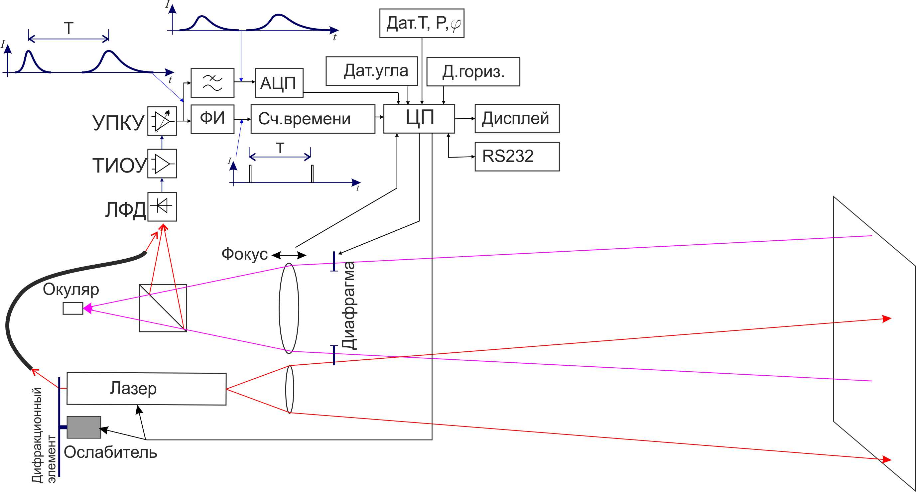
Функциональная электронной части тахеометра

Slide 3
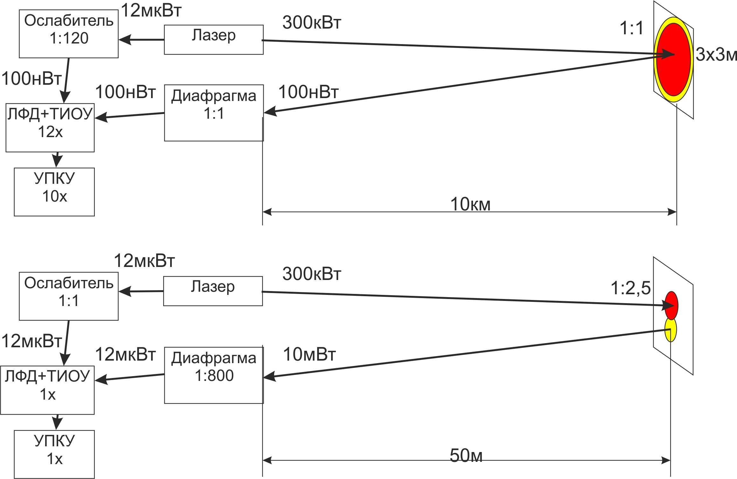
Баланс мощностей в оптикоэлектронном тракте

Slide 4
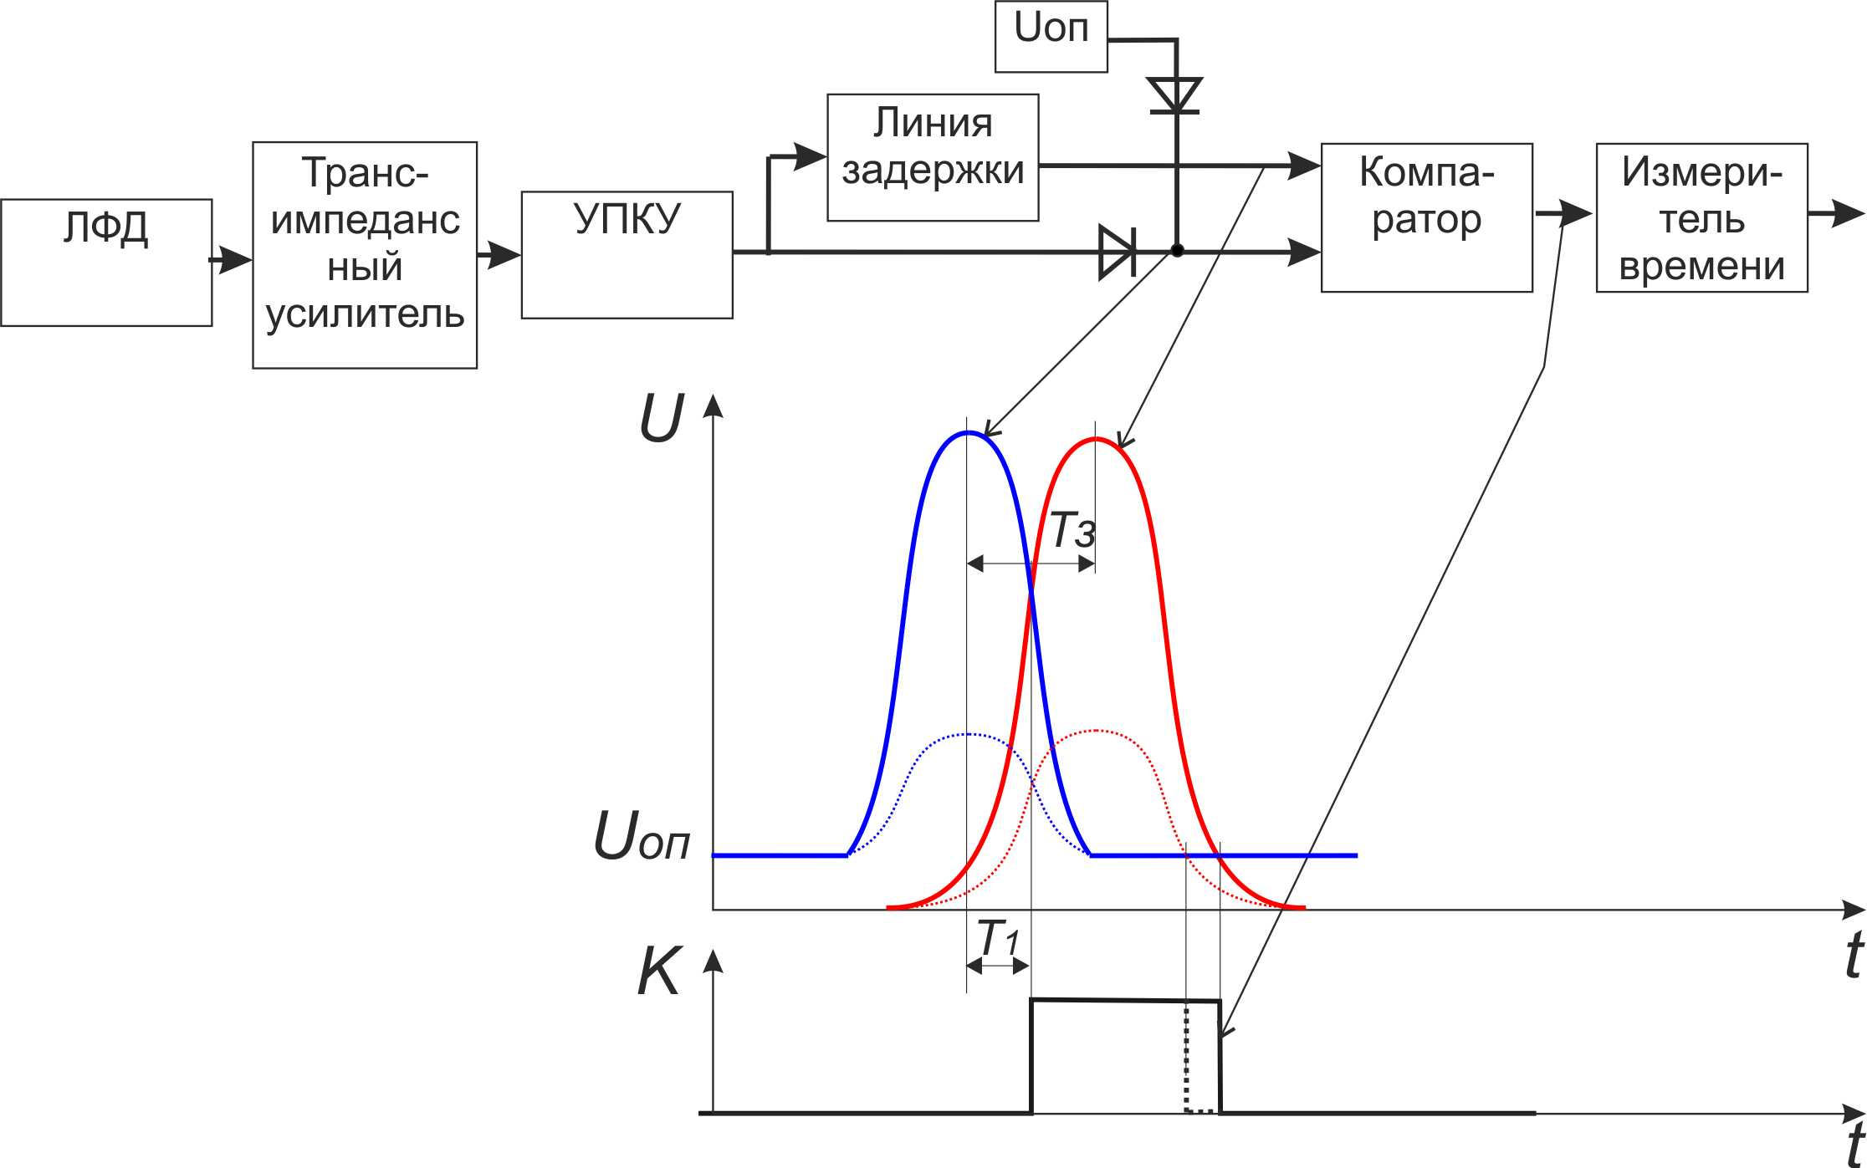
Определение положения импульса

Slide 5
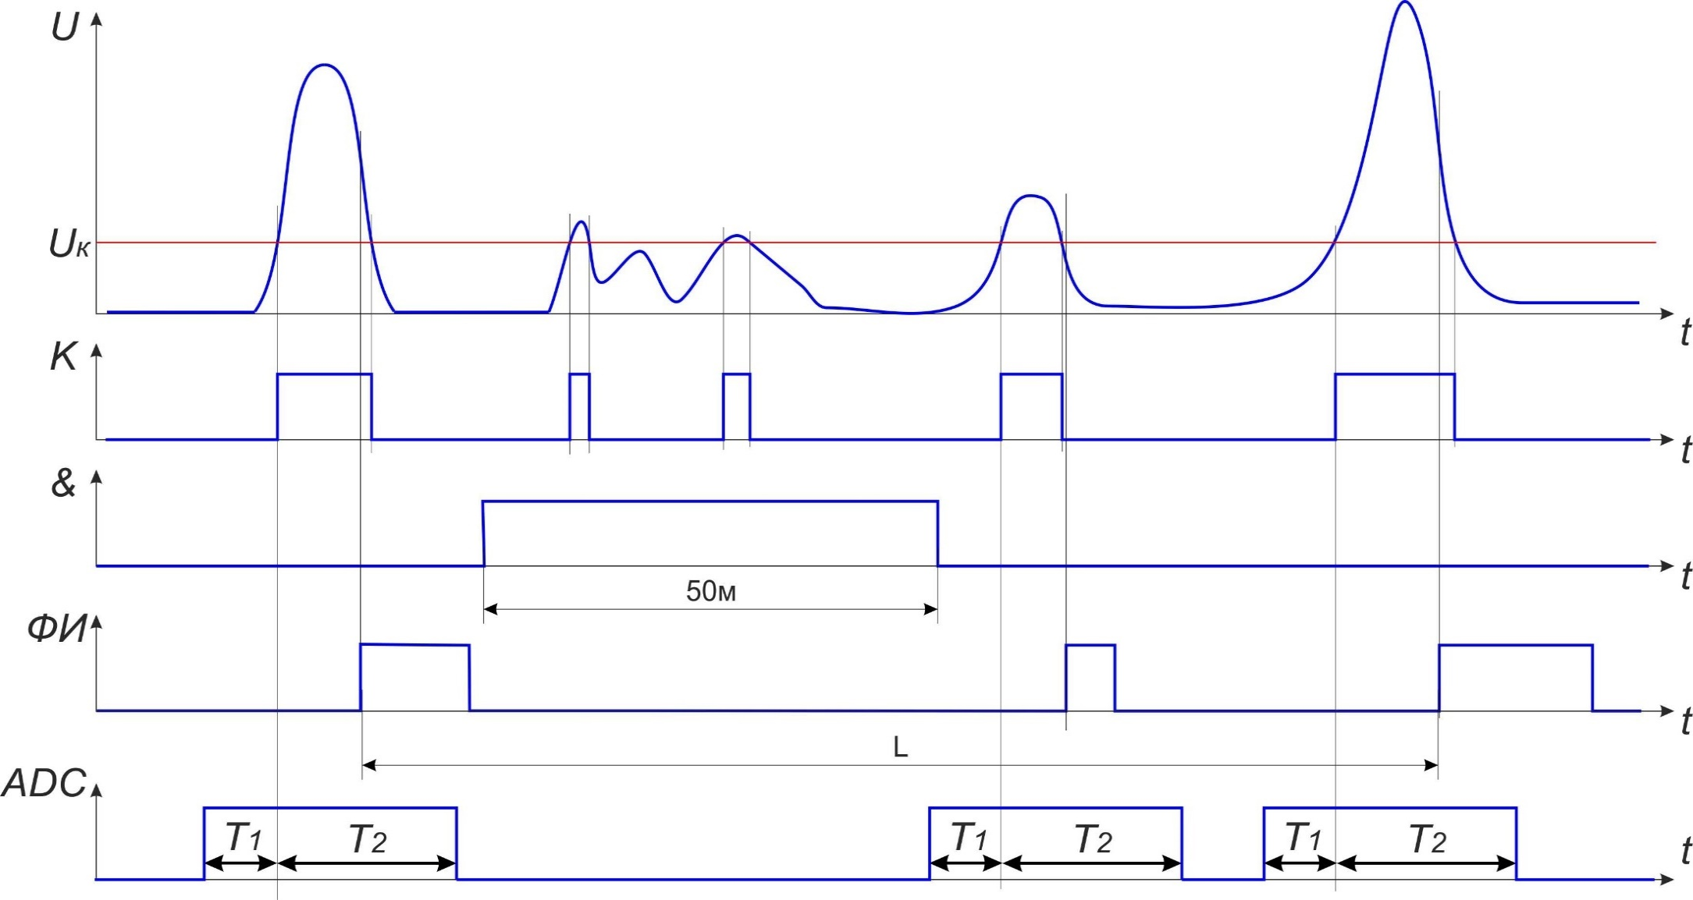
Определение дальности

Slide 6
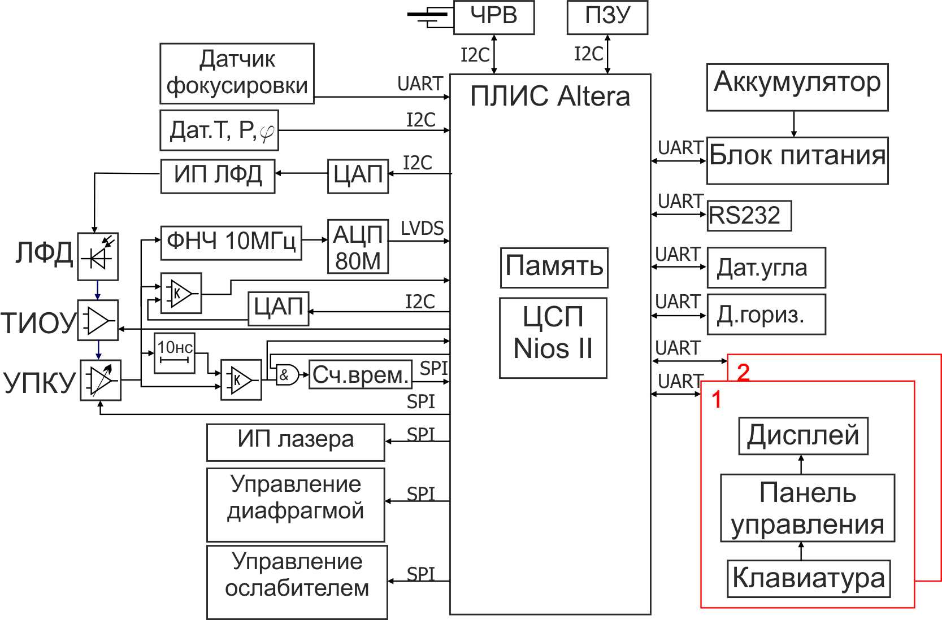
Структурная схема электронной части

Slide 7
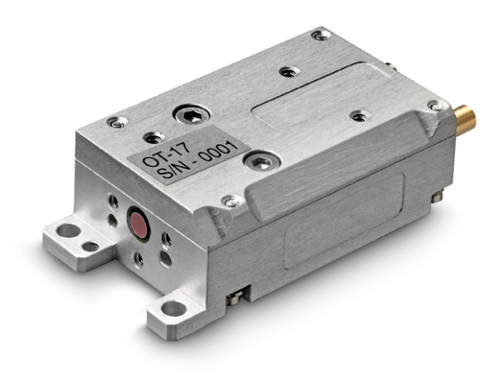
Лазер NL-OT-17 (ИТМО, "Нела", Optitask )
Частота долговременно, Гц | 1
Частота кратковременно, Гц | 2
Расходимость, мРад | 4
Диаметр пучка, мм | 0,8
Энергия, мДж | 2,8
Параметры качества пучка, м2 | 1.3 +0.1/- 0.05
Ширина импульса, нс | 8,5
Мощность импульса, кВт | 330
Размеры | 62 x 30.5 x 16.8

Slide 8
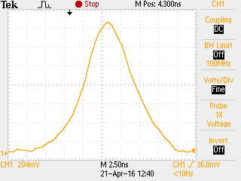
Лазер NL-OT-17 (ИТМО, "Нела", Optitask )

Slide 9
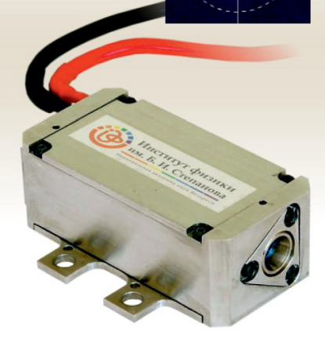
Лазер IFL-E45 (Институт физики Белоруси)
Частота долговременно, Гц | 3
Частота кратковременно, Гц | 5
Расходимость, мРад | 4
Диаметр пучка, мм | 0,6
Энергия, мДж | 4
Параметры качества пучка, м² | <1.5
Ширина импульса, нс | 10
Мощность импульса, кВт | 400
Размеры | 65х40х22

Slide 10
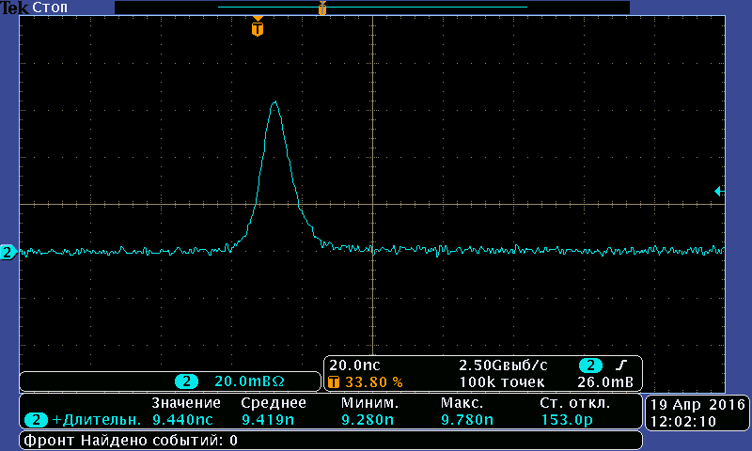
Лазер IFL-E45 (Институт физики Белоруси)

Slide 11
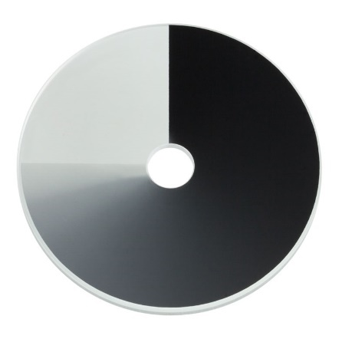
Аттенюатор с переменным пропусканием
1. Рельефно-фазовые аттенюаторы (дифракционные):
1.1 Фазовые: световой пучок, проходя через дифракционную решётку, разлагается на несколько дифракционных порядков, которые блокируются диафрагмой.
Преимущества: не разрушаются под действием мощных лазерных излучений.
Недостатки: не возможно использовать, если длина волны сопоставима с периодом решетки.
1.2 Амплитудные: световой пучок, проходя через дифракционную решётку, поглощается рельефной структурой.
Преимущества: не выявлены.
Недостатки: низкий порог разрушения, вследствие чего быстрое разрушение рельефа.
2. Аттенюаторы на PTR-стекле: в основе аттенюатора лежит процесс фото-термо-индуцированной кристаллизации стекла. За счет внедрения в стекло необходимых элементов происходит поглощения световых пучков.
Преимущества: высокий порог разрушения, возможность работать на любых длинах волн.
Недостатки: не выявлены.

Slide 12
Сравнительный анализ технических характеристик
Характеристики | «Reynard Corporation» | «Newport» | «Thorlabs» | ООО «МНГС» | ЗАО «Дифракция», г. Новосибирск
Длина волны λ, [нм] | 200 … 2500 | 200 … 2000 | 350 … 1200 | 1560 | 1064, 800, 532, 355, 266
Рабочий угол α, [град] | 100 … 360 | 0 … 360 | 0 … 270 | 10 … 360 | 10 … 360
Порог разрушения, [Вт/см^2] / [мДж/см^2] | < 30 Вт/см^2, не раб. с импульсным лазером | 75 Вт/см^2, 10 мДж/см^2 | Информации нет | 1 кДж/см^2, до t = 400° | 2 Дж/см^2, 1 кВт/см^2
Относительный коэффициент пропускания | 0 - 1.0 … 0 - 5.0 | 0 - 1.0/0 - 2.0/ 0 - 4.0 | 0 - 2.0 / 0 - 4.0 | 0 - 2.0 | 0 – 1.0
Габариты аттенюатора, [мм] | Ø25, 50 … 200 | Ø25, 50, 100 | Ø25, 50, 100 | от Ø50 | Ø60, 100

Slide 13
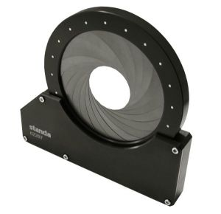
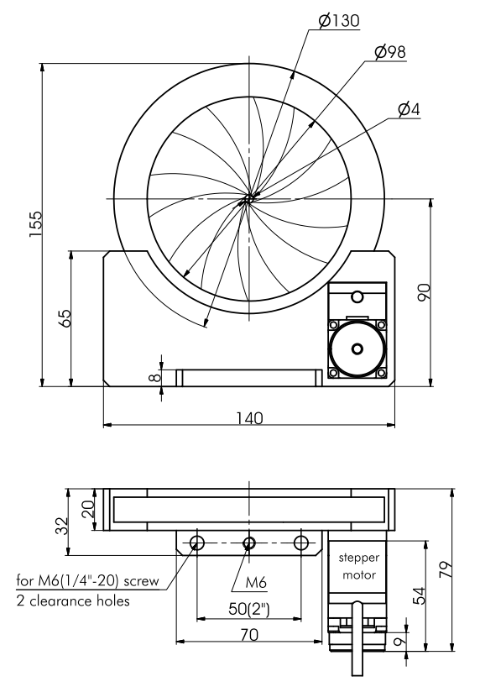
Моторизованная ирисовая диафрагма
3-81 мм

Slide 14
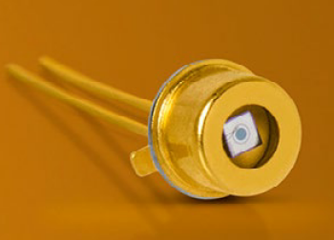
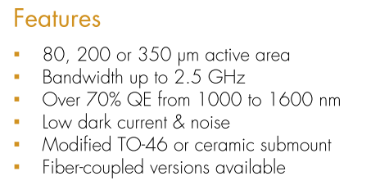
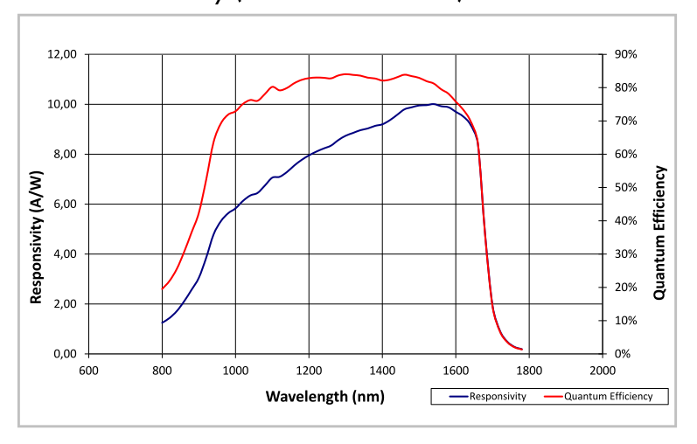
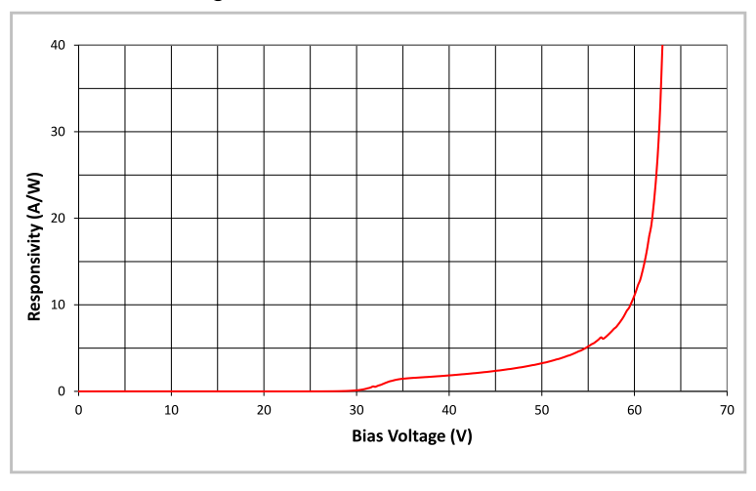
Фотодиод IAG080X

Slide 15
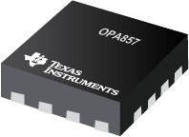
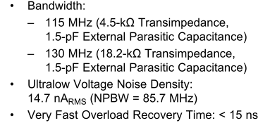
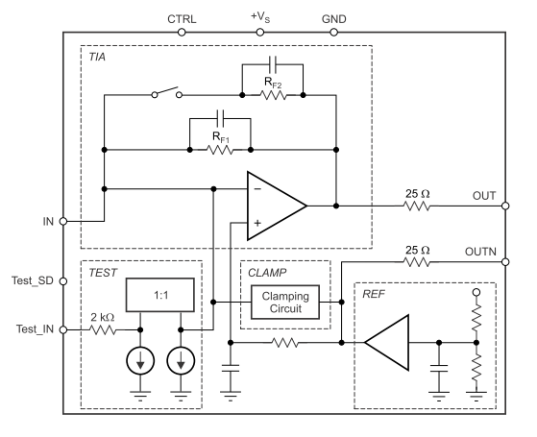
Трансимпедансный усилитель OPA857

Slide 16
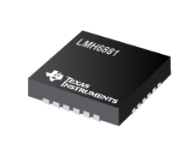
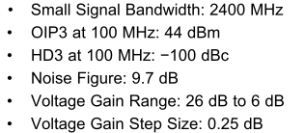
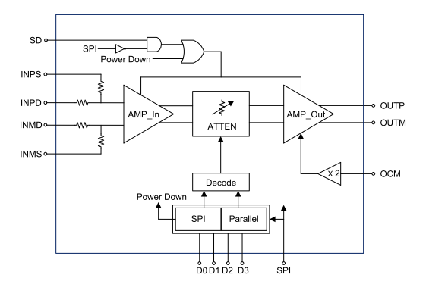
Усилитель с изменяемым коэффициентом усиления LMH6881

Slide 17
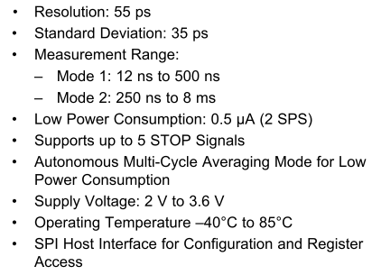
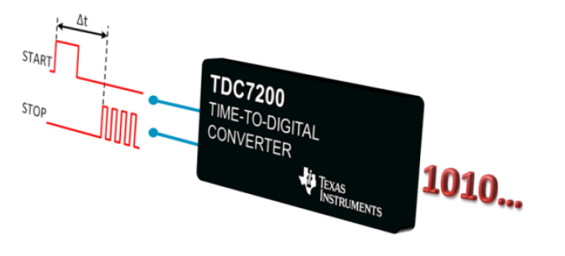
Вычислитель времени между импульсами

Slide 18
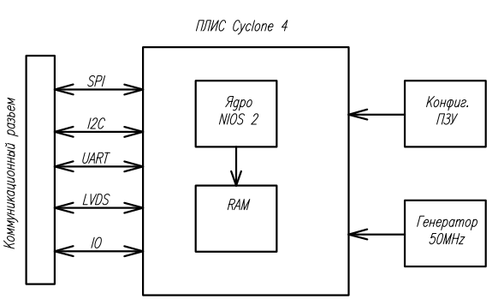
Процессорный модуль с ПЛИС EP4CE22F17I7N
Техническая спецификация:
FLASH:
QSPI FLASH 8MB
LEs(K): 22
M9K memory blocks :66
RAM (kbit):594
LVDS: 52
PLL: 4

Slide 19
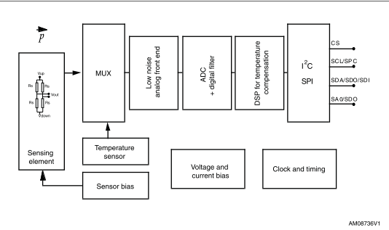
Датчик атмосферного давления и температуры LPS331AP
Технические характеристики:
260 to 1260 mbar absolute pressure range
High-resolution mode: 0.020 mbar High overpressure capability: 20x full scale
Embedded temperature compensation
Embedded 24-bit ADC
Selectable ODR from 1 Hz to 25 Hz
SPI and I2C interfaces
Supply voltage: 1.71 to 3.6 V

Slide 20
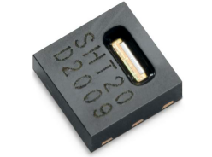
Датчик влажности SHT20
Технические характеристики:
Resolution 12 bit 0.04 %RH
8 bit 0.7 %RH
Accuracy tolerance +\- 3.0 %RH
Repeatability 0.1 %RH
Hysteresis 1 %RH
Response time 8 s
Operating Range 0..100 %RH

Slide 21
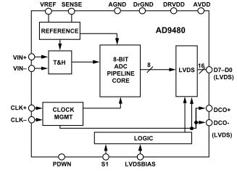
Скоростное АЦП AD9480
Технические характеристики:
8-Bit, 250 MSPS
DNL = ± 0.25 LSB
INL = ± 0.26 LSB
Single 3.3 V supply operation
Internal 1.0 V reference
Single-ended or differential analog inputs
LVDS outputs
Power-down mode
Clock duty-cycle stabilizer

Slide 22
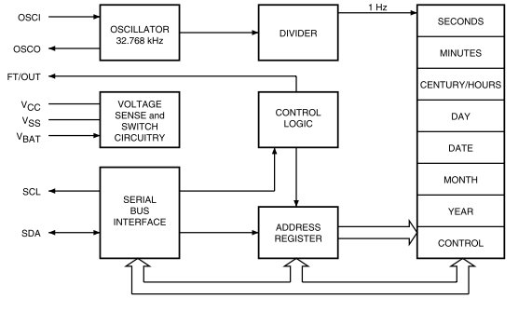
Часы реального времени M41T00S
Технические характеристики:
Counters for seconds, minutes, hours, day,
month, years, and century
32 kHz crystal oscillator integrating load
capacitance (12.5 pF) providing exceptional
oscillator stability and high crystal series
resistance operation
Serial interface supports I2C bus (100 kHz
protocol)
Ultra low battery supply current of 0.8 µA
(typ at 3 V)
2.0 to 5.5 V clock operating voltage

Slide 23
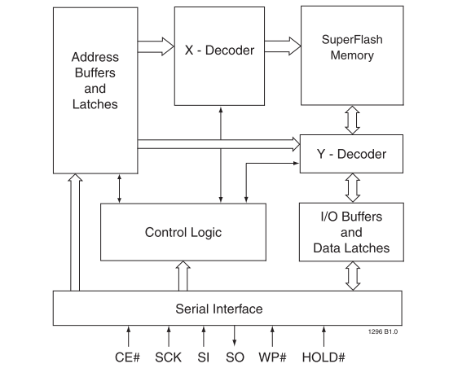
ПЗУ SST25VF080
Технические характеристики:
8 Mbit Serial Flash
Single Voltage Read and Write Operations
2.7-3.6V
SPI Compatible: Mode 0 and Mode 3
High Speed Clock Frequency
50/66 MHz
Endurance: 100,000 Cycles (typical)
Greater than 100 years Data Retention

Slide 24
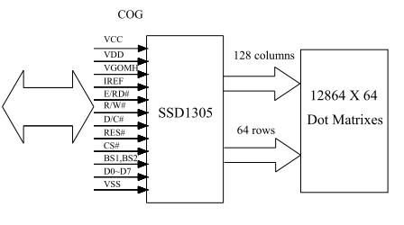
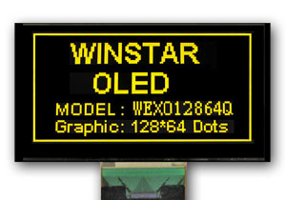
Дисплей графический WEX012864
Технические характеристики:
Тип: OLED
Разрешение: 128х64 точки
Температурный диапазон: -40…+80
Интерфейс: Параллельный
Контроллер: SSD1305

Slide 25
Спасибо за внимание
ЗАО «Лаборатория Электроники»
info@ellab.ru
http://www.ellab.ru
8 495 783 26 18

